Slide 1
Farmaceutická fakulta UK v Hradci Králové – příklad dobré praxe uznávání zahraničních mobilit prof. Přemysl Mladěnka, Ing. Hana Krieglerová, program Erasmus+
2. webinář projektu SeARcH ENGINE k automatickému uznávání zahraničního vzdělání

Slide 2
Studijní programy na FaF UK v ČJ
Pregraduální studium:
Farmacie (Mgr.) – 986 studentů
Laboratorní diagnostika ve zdravotnictví (Bc.) – 150 studentů
Bioanalytická laboratorní diagnostika ve zdravotnictví (navaz. Mgr.) – 63 studentů
Doktorské studium (9 studijních programů) – 168 studentů, v prezenční formě 117 studentů

Slide 3
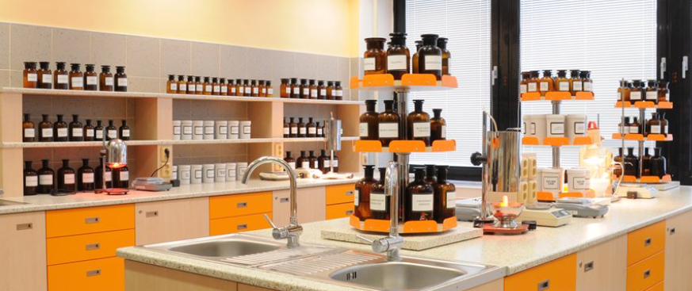
Studijní programy na FaF UK v AJ
Pharmacy (Master Course): 139 studentů ve všech ročnících
Pharmaceutical Sciences (master follow-up studies): 2 studenti
Postgradual (Doctoral) Studies (9 programmes): 48 studentů, v prezenční formě 33 studentů

Slide 4
ERASMUS na FaF UK 2015 - 2021
2015 vyjelo celkem 43 studentů, z toho 2 studenti PGS
2016 vyjelo celkem 32 studentů, z toho 7 studentů PGS
2017 vyjelo celkem 51 studentů, z toho 7 studentů PGS
2018 vyjelo celkem 53 studentů, z toho 19 studentů PGS
2019 vyjelo celkem 57 studentů, z toho 10 studentů PGS
2020 vyjelo celkem 32 studentů, z toho 8 studentů PGS
2021 vyjelo celkem 26 studentů, z toho 8 studentů PGS

Slide 5
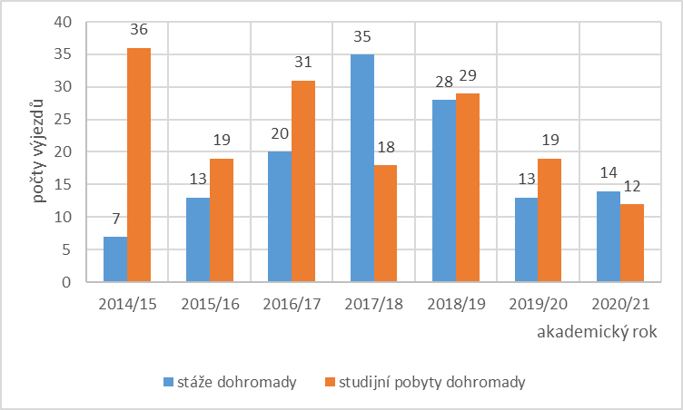
Studijní pobyty a PP na FaF 2015 - 2021
2015 - 36 x studijní pobyt, 7 x PP
2016 - 19 x studijní pobyt, 13 x PP
2017 - 31 x studijní pobyt, 20 x PP
2018 – 18 x studijní pobyt, 35 x PP
2019 – 29 x studijní pobyt, 28 x PP
2020 – 19 x studijní pobyt, 13 x PP
2021 – 12 x studijní pobyt, 14 x PP

Slide 6
Studijní plán, náplň praxe, uznávání
Pregraduální studenti – studijní plán = vypracování DP/BP, náplň praxe = podle dohody s katedrou, která garantuje praxe studentů
OBA typy mobility jsou součástí studijních plánů a kredity jsou uznávány po návratu dle těchto plánů
Postgraduální studenti – náplň praxe dle dohody, tak aby odpovídala programu - oboru studia na FaF

Slide 7
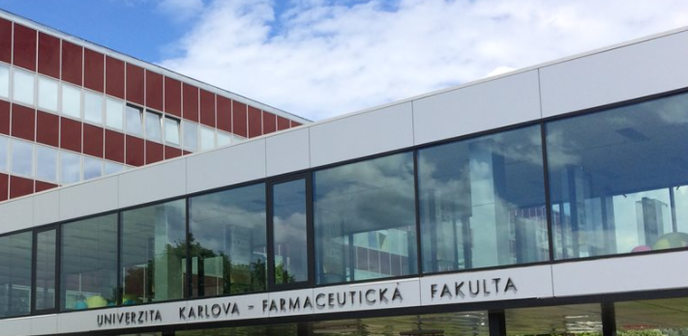
Děkujeme za pozornost.
Kontakty:
Ing. Hana Krieglerová Prof. PharmDr. Přemysl Mladěnka, Ph.D. hana.krieglerova@faf.cuni.cz mladenkap@faf.cuni.cz

